Slide 1
서비스 플랫폼 제목
<사업화 서비스 / 데이터 분석 플랫폼 개발 트랙>
학과, 학번, 성명

Slide 2
기획 배경 및 필요성 (1~2 page)
~~
~~
~~
Notes:
예전에는 주판 등..

Slide 3
개발 목표 (1 page)
~~
~~
~~
Notes:
예전에는 주판 등..

Slide 4
아이디어/서비스 개요 (1~3 page)
~~
~~
~~
Notes:
예전에는 주판 등..

Slide 5
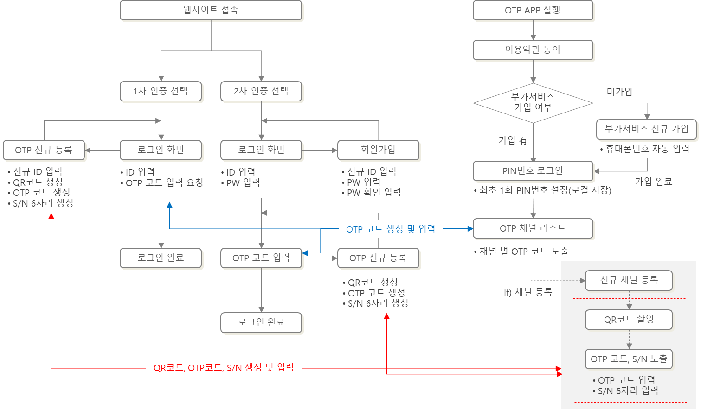
서비스 흐름도(FlowChart)
구성하는 서비스의 기능별 흐름, 관계(샘플 파일 참고 요망)
Notes:
예전에는 주판 등..

Slide 6
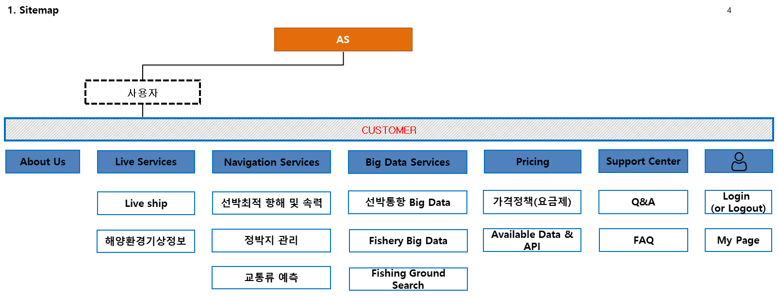
Sitemap & Layout
웹사이트 Sitemap

Slide 7
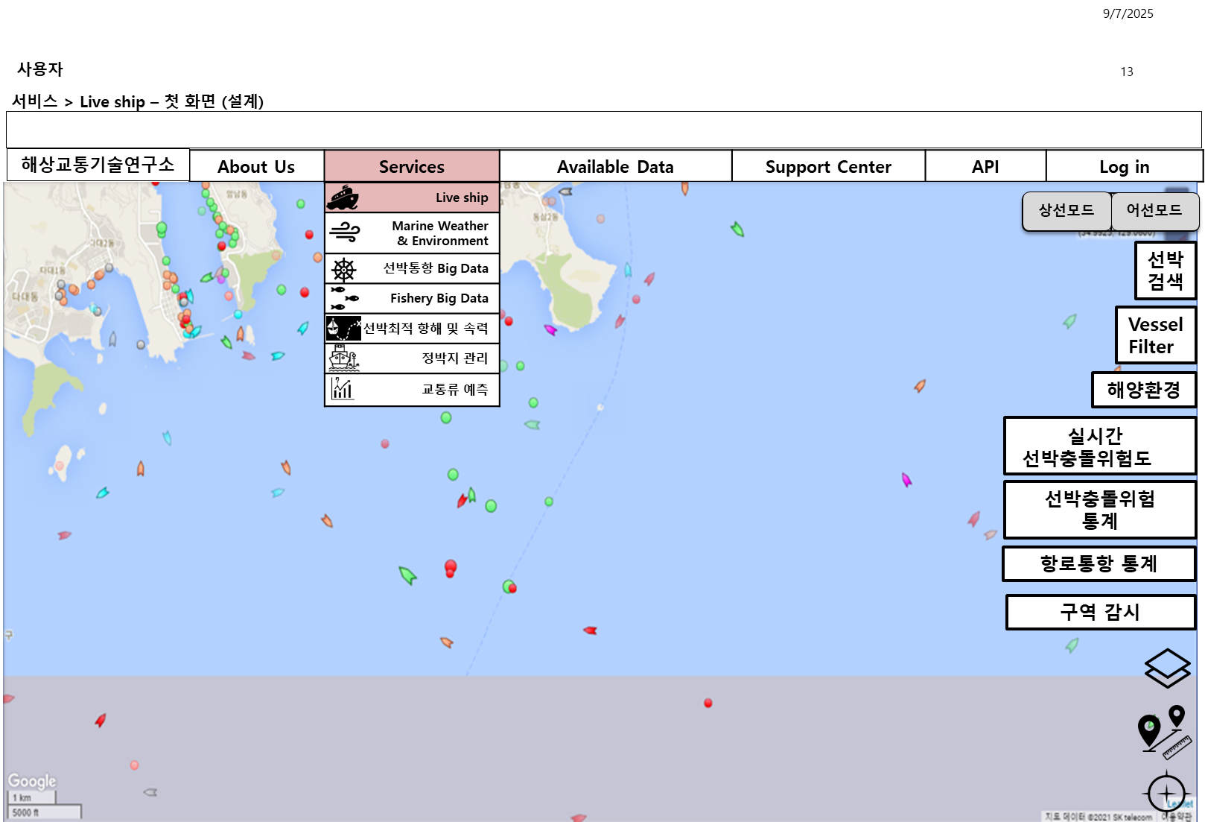
스토리 보드
각 기능페이지 상세 기획 (샘플 파일 참고)

Slide 8
기대 효과 및 활용방안
~~

Slide 9
참고 사이트들. (제출시 삭제)
아래 사이트 외 웹 검색하면 많은 사이트들이 있으니 참고 바랍니다.
CruiseMapper (https://www.cruisemapper.com) 크루즈 선박 위치, 일정, 제원 등 기본 데이터 제공. 데이터 분석 아이디어 참고에 적합.
MarineTraffic (https://www.marinetraffic.com) 선박 위치·항적 조회 가능. AIS 기반 분석이나 시각화 아이디어 참고.
Cruise Industry News (https://www.cruiseindustrynews.com) 크루즈 산업 동향, 신기술, 시장 통계 제공. 산업 배경 조사에 적합.
Statista – Cruise Market (https://www.statista.com/topics/1103/cruise-industry) 크루즈 승객 수, 시장 규모, 지역별 통계 확인 가능. 데이터 분석 트랙 활용 가능.
전세계 대기질 알려주는 사이트 https://aqicn.org/map/world/?utm_source=chatgpt.com

